Slide 1
آموزش جامع به همراه شبیه سازی سیستم های میکروسیالی با نرم افزار COMSOL علیرضا پورپروانه مهر 94 MarketCode.ir

Slide 2
کتاب حاضر حاصل گردآوری تجربیات آموزشی اینجانب در صنعت و دانشگا‌ه‌های کشور و همچنین استفاده از این نرم‌افزار در تحقیقات علمی می‌باشد که در بخش مراجع به آن‌ها اشاره شده است. مطالب این کتاب طوری طراحی شده است که کاربران با خواندن آن اصول شبیه‌سازی بر مبنای دینامیک سیالات محاسباتی (CFD) را فرا گیرند و بتوانند این اصول را در نرم‌افزارهای مشابه دیگری به کار گیرند. در اکثر فصول این کتاب سعی شده است که اطلاعات تئوری مورد نیاز آن فصل، برای خواننده بازگو شود. در تألیف هر فصل نحوه آموزش بر این فرض استوار بوده است که خواننده از محیط نرم‌افزار در ارتباط با آن فصل هیچگونه آشنایی نداشته و در هر جایی که لازم ‌باشد، پیش نیاز تئوری از ابتدا به طور جامع توضیح داده شده و از تمامی مراحل اجرای نرم‌افزار تصویر گرفته شده و در همان قسمت گنجانده شده است. در این کتاب به جای ترجمه صرف راهنماهای موجود برای این نرم‌افزار، مثال‌ها، تفاسیر و اصول هدفمندی برگرفته از متون معتبر علمی قرار داده شده است که برای دانشجویان رشته‌های مهندسی در هر مقطعی مناسب می‌باشد. همچنین تمامی مثال‌ها و مطالب موجود در این کتاب به وسیله آخرین نسخه موجود در بازار این نرم افزار با نام COMSOL Multiphysics 5.2 طراحی و آموزش داده شده است.

Slide 3
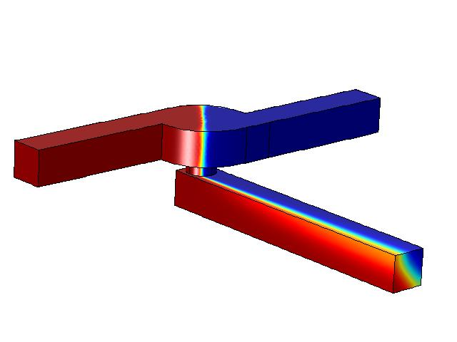
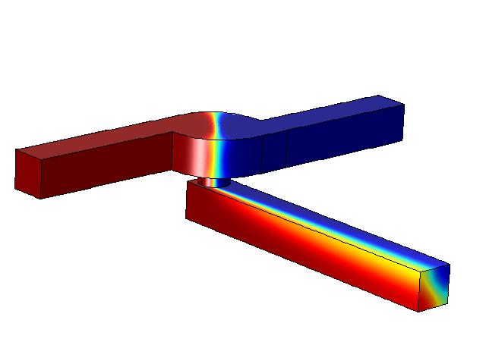
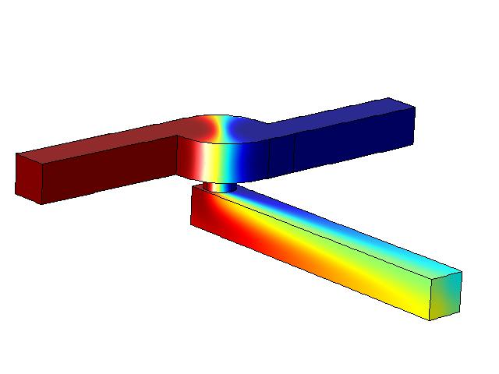
مثال های بررسی شده
شبیه‌سازی میکرومیکسر غیر فعال

Slide 4
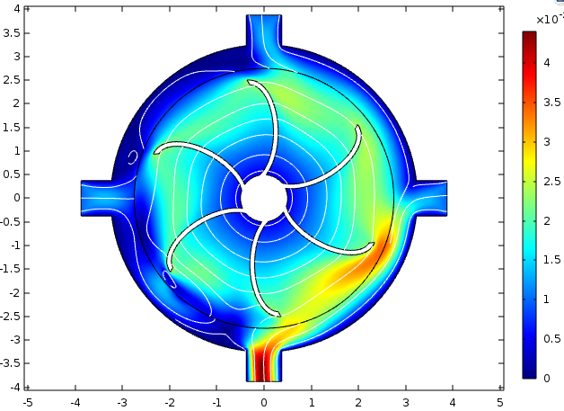
مثال های بررسی شده
شبیه سازی جریان سیال با استفاده از ذرات میکروسکوپی در یک میکرومیکسر مجهز به پره‌های چرخان

Slide 5
مثال های بررسی شده
شبیه سازی میکرو سیستم تهویه جهت خنک کردن جریان هوای عبوری

Slide 6
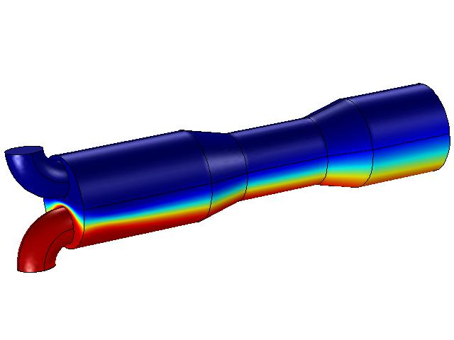
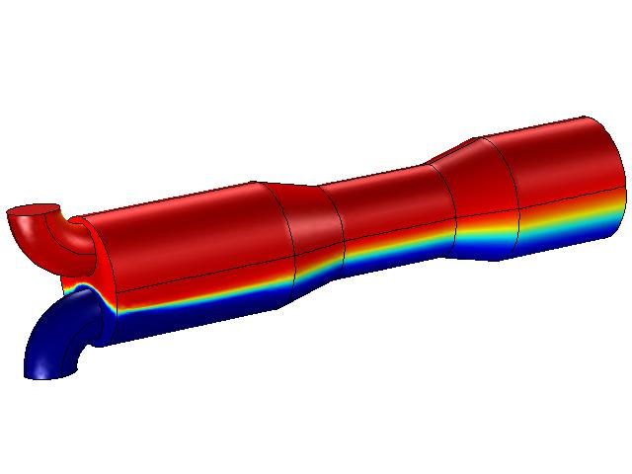
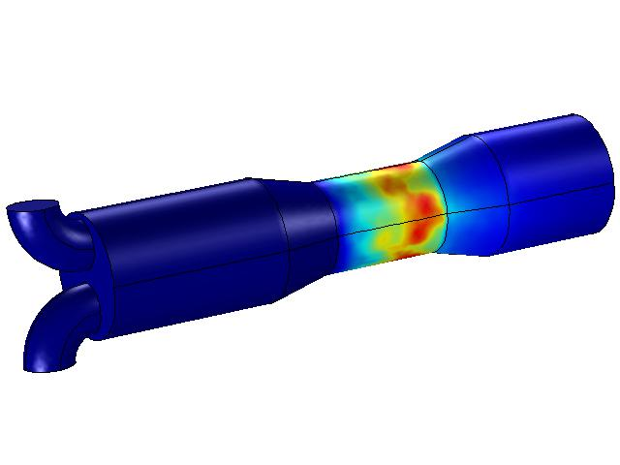
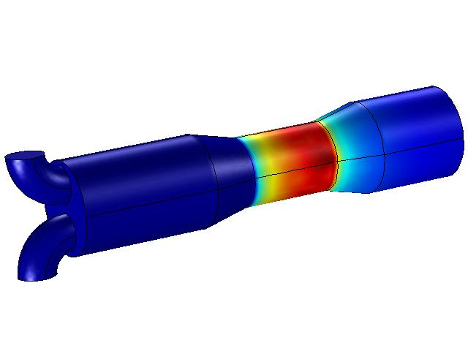
مثال های بررسی شده
شبیه سازی میکرو راکتور کاتالیستی بستر ثابت

Slide 7
مثال های بررسی شده
شبیه‌سازی دوبعدی و سه‌بعدی میکرومبدل پوسته و لوله

Slide 8
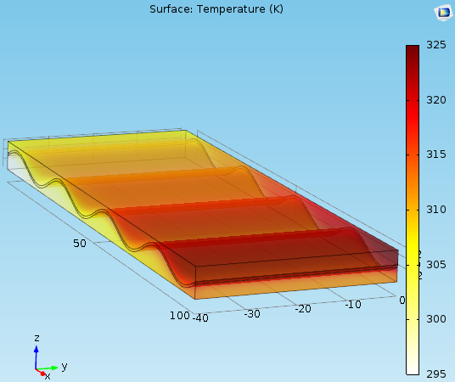
مثال های بررسی شده
شبیه‌سازی میکرو مبدل صفحه‌ای با جریان ناهمسو

Slide 9
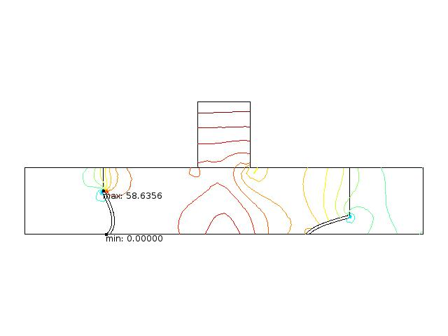
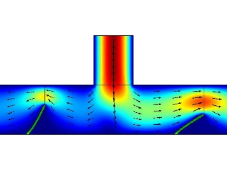
مثال های بررسی شده
شبیه‌سازی عملکرد یک میکرو پمپ مجهز به غشاء الاستیک (فلپ)

Slide 10
آنچه در این کد خواهید آموخت
مجموعه‌ی حاضر شامل هفت فصل می‌باشد که در هر فصل مثال‌های متنوع و کاربردی در راستای شبیه‌سازی سیستم‌های میکروسیالی در تجهیزاتی از قبیل: میکرومیکسرها، میکروراکتور، میکرومبدل‌ها و میکرو پمپ آورده شده است. در فصل اول علاوه بر آموزش گام‌به‌گام شبیه‌سازی میکرومیکسر، به آموزش جامع محیط، قابلیت‌ها و تمامی امکانات نرم‌افزار COMSOL Multiphysics پرداخته شده است. این آموزش جامع و متمایز سبب شده که مخاطبین این کتاب منحصر به تخصص و رشته خاصی نباشند و آن را برای تمامی رشته‌های فنی و مهندسی مناسب نموده است.

Slide 11
نکات و الزامات
به منظور استفاده موثرتر از مطالب کتاب پیشنهاد می‌شود که قبل از شروع هر فصل، فصل اول به طور کامل مطالعه شود. همچنین با توجه به جدول زیر می‌توان پیش نیازهای هر فصل را مشاهده نمود:
فصول | پیش نیاز
فصل اول | -
فصل دوم | فصل اول
فصل سوم | فصل اول
فصل چهارم | فصل اول
فصل پنجم | فصل اول، فصل سوم
فصل ششم | فصل اول، فصل سوم، فصل پنجم
فصل هفتم | فصل اول، فصل دوم

